Slide 1
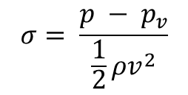
$$σ= \frac{p − p_{v}}{\frac{1}{2}ρv^{2}}$$

Slide 3
0
10
10²
10³
10⁴
10⁵
10⁶
Hz

